Slide 1
Pédicure - Podologue
C’est une profession relativement jeune en constante évolution par les améliorations techniques (lutte contre la douleur, matériaux de confection d ’appareillage, plateau technique…)
Depuis le décret juin 1985, le pédicure podologue peut :
faire des diagnostics.
traiter les affections épidermiques.
depuis le décret de juillet 2009, il peut prescrire des topiques à usage externe.
confection des appareillages comme les orthèses plantaires, les orthonyxies, les orthoplasties, les contentions nocturnes.

Slide 2
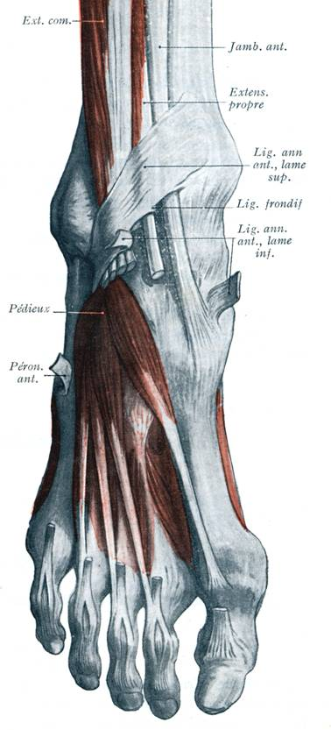
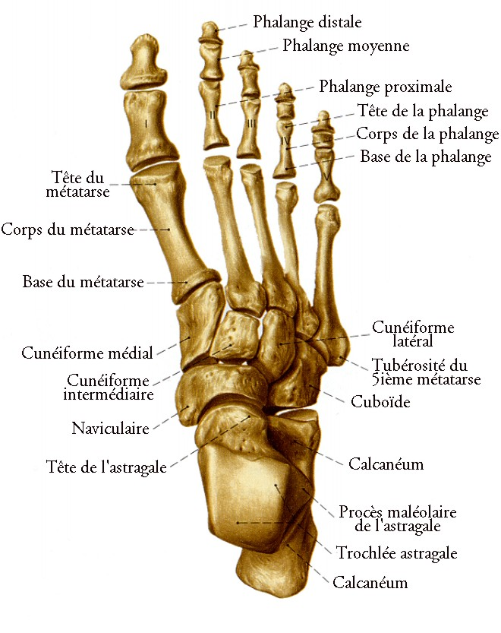
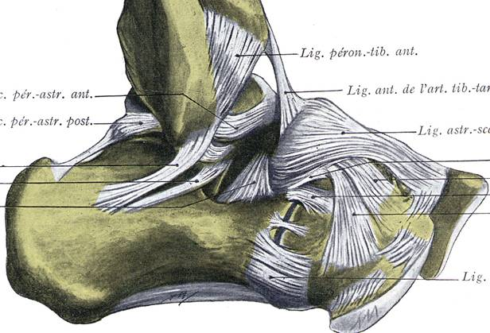
Anatomie du pied
107 ligaments
26 os
20 muscles

Slide 3
Les soins de pédicurie
Les soins de pédicurie consistent à traiter les affections
des ongles (comme les mycoses unguéales ou les ongles incarnés)
de la peau (comme les cors, les durillons, les callosités, les crevasses, les verrues…).
Les pathologies les plus souvent rencontrées …
• le cor: c’est un épaississement de la peau dû aux traumatismes qu’elle subit. La peau se protège. Les cors se situent le plus souvent sur les orteils, ou entre ces orteils (appelés alors « œil de perdrix »).
• le durillon: il se forme par le même mécanisme. Les durillons se situent sous le pied, pouvant aller jusqu’à la formation d’une pointe cornée.
• l’ongle incarné: c’est une pénétration d’un bord, ou d’un fragment de l’ongle dans les parties molles voisines, la lésion siège le plus souvent au niveau du gros orteil. Cette pathologie résulte d’une coupe d’ongle maladroite, d’un traumatisme, d’une malposition…

Slide 4
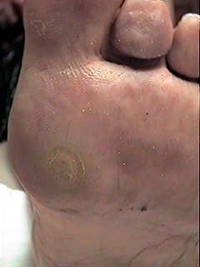
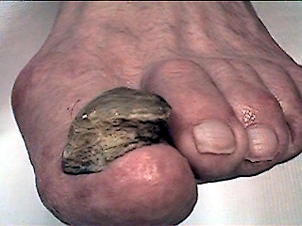
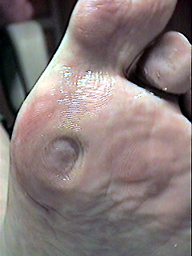
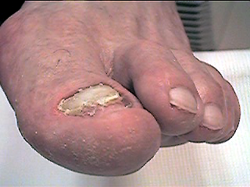
Kératome nucléé Pathologie unguéale

Slide 5
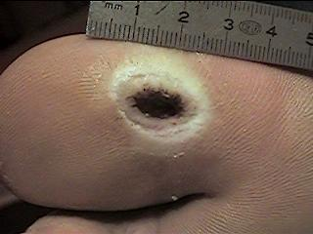
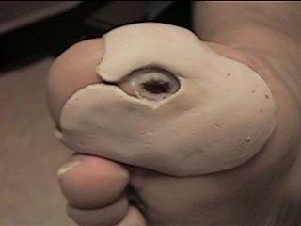
Troubles trophiques Mal perforant plantaire
J = 0
J = 0 après soins
J = 20
J = 25 avec orthoplastie de décharge

Slide 6
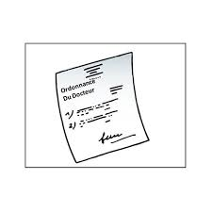
Prescription
Le pédicure-podologue est en mesure de prescrire des topiques à usage externe (crèmes, antiseptiques, antifongiques ou verrucides...) figurant sur une liste fixée par arrêté ministériel.
Antiseptiques
Antifongiques
Hémostatiques
Anesthésiques
Kératolytiques et verrucides
Produits à visée adoucissante, asséchante, calmante, cicatrisante ou révulsive
Anti-inflammatoires locaux pour hallux valgus et ongles incarnés
(A l’exclusion des spécialités autres que celles visées par l’article R. 5132-66, renfermant des substances classées comme vénéneuses.)
En général, les soins de pédicurie ne sont pas pris en charge par la sécurité sociale. Le pédicure podologue accomplit ses actes sans prescription médicale préalable. Toutefois, sur prescription médicale, la séance sera remboursée sur la base de 1,26€ (0,95€ pour les séances suivantes).
Néanmoins, il faut noter que certaines mutuelles peuvent combler la différence voire prendre en charge la séance sans prescription.

Slide 7
Le pédicure-podologue et le diabète
Le pédicure-podologue, en plus de son rôle curatif, a aussi un rôle de prévention notamment chez certains patients à risques présentant des pathologies spécifiques (diabète, artérite…) souvent à l’origine de complications particulières au niveau des pieds.
Le pédicure-podologue joue un rôle très important auprès des patients diabétiques.
Le diabète peut provoquer plusieurs complications notamment au niveau vasculaire et neurologique ainsi que des troubles de la cicatrisation. La moindre plaie peut s’infecter car la mauvaise circulation empêche une cicatrisation correcte...et même de nos jours, le diabète provoque des amputations !
Le patient diabétique doit donc prendre beaucoup de précautions en soignant ses pieds et il est plus judicieux de consulter un pédicure podologue pour éviter tout risque de plaie.
Le rôle du pédicure podologue a un rôle de prévention et de conseils:
par les soins: coupe des ongles, soin des cors, durillons, callosités…
par les semelles orthopédiques pour rééquilibrer les appuis.
par un rôle d’orientation du patient diabétique vers d’autres spécialistes si certaines pathologies ne peuvent pas être prises en charge par le pédicure podologue.
Toute personne diabétique de type I, insulino-dépendant, ou de type II , non insulino-dépendant peut venir consulter pour un bilan ou bien pour un soin.

Slide 8
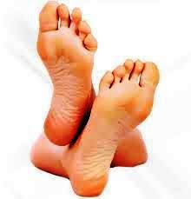
Faire réaliser le soin de pédicurie par un pédicure podologue permet d’éviter au patient de se blesser en se soignant lui-même.
Un patient diabétique présentant des pieds à risque de grade 2 ou 3 peut bénéficier de la prise en charge au cabinet du pédicure-podologue d’un forfait de prévention par période d’un an, sous réserve qu’il ait fait l’objet d’une prescription écrite du médecin traitant ou du diabétologue.
Deux types de forfaits sont pris en charge par la sécurité sociale à hauteur de 27€ (Clé POD) :
• Un forfait annuel de prévention des lésions des pieds à risque de grade 2 comprenant 4 séances de soins de prévention.
• Un forfait annuel de prévention des lésions des pieds à risque de grade 3 comprenant 6 séances de soins de prévention.
Les soins à domicile sont depuis peu remboursés.

Slide 9
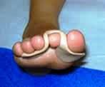
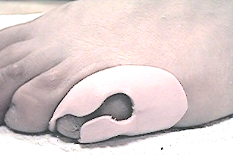
Les orthoplasties, les orthonyxies, et les contentions nocturnes
Les orthoplasties
Ce sont des orthèses amovibles, en élastomère de silicone moulées directement sur le pied du patient faites sur mesure qui jouent un rôle de protection et/ou de « correction » des déformations de l’avant-pied, telles l’hallux valgus, les griffes d’orteil…
Ces appareillages permettent de soulager la douleur du patient notamment dans la chaussure.

Slide 10
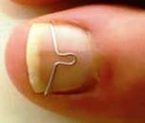
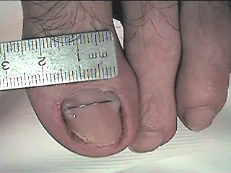
Les orthonyxies
Ce sont des appareillages fixés sur l’ongle afin de corriger la courbure de l’ongle notamment lorsque le patient présente des ongles incarnés.
L’orthonyxie est une orthèse fixée sur la face supérieure de l’ongle afin d’en modifier son rayon de courbure et de corriger une déformation. Elle vise à prévenir les conflits douloureux avec les bourrelets latéraux.

Slide 11
Les contentions nocturnes
Les contentions nocturnes sont des attelles de posture, portées le plus souvent la nuit. Elles permettent de maintenir une position articulaire déterminée pendant un temps donné afin de soulager la douleur.
La contention permet de limiter les douleurs articulaires et tissulaires. Elle permet également de ralentir le processus de déformation dans le temps dans le but de préserver le plus longtemps possible la mobilité articulaire en rééquilibrant les tensions autour de l’articulation.
Les indications sont l’ hallux-valgus, les orteils en griffe, les malpositions des orteils chez l’adulte et l’enfant, certains rhumatismes inflammatoires. La contention nocturne est alors à visée préventive et antalgique, elle place l’articulation douloureuse au repos. L’objectif est de préserver l’articulation et sa mobilité.

Slide 12
La podologie
La podologie correspond à l’étude des pieds et des membres inférieurs dans leur globalité tant en charge qu’en décharge, en statique qu’en dynamique.
Le pied est un organe complexe de 26 os, 33 articulations et plus de 20 muscles qui vont évoluer durant toute la vie. Durant la marche, chaque pied supporte successivement tout le poids du corps.
La moindre déformation peut avoir des répercussions sur le pied mais aussi sur le membre inférieur voire même le rachis.
Chez l’enfant:
Le podologue se doit de suivre l’enfant régulièrement, tout au long de sa croissance. Compte tenu des évolutions du pied à cet âge, l’orthèse plantaire sera renouvelée tous les 6 mois jusqu’à correction finale.
Il est nécessaire de consulter, à partir de 5 ans, voir même à partir de 3 ans, en cas de troubles de la marche, d’usure importante de la chaussure, de chutes répétées, ou de douleurs.
Le podologue donnera également des conseils de chaussage, et rappellera qu’il n’est pas conseillé de porter quotidiennement des baskets.

Slide 13
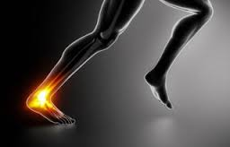
Chez l’enfant, l’adulte et le sportif:
L’orthèse plantaire ou semelle orthopédique, est destinée à corriger les troubles statiques et dynamiques observés, répartir harmonieusement les pressions, à envelopper et compenser les anomalies du pied, à corriger tous les déséquilibres statiques du pied en dessous de 20 mm et soulager les appuis plantaires.
Suite au diagnostic posé après un bilan podologique (ou examen clinique), la réalisation d’une paire d’orthèses plantaires sur mesure pourra être envisagée.

Slide 14
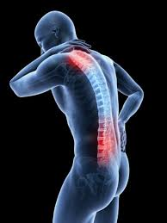
L’examen clinique
Il est déterminé par :
Les motifs de consultation
Les examens complémentaires (radios, échographies…)
L’évaluation vasculaire, articulaire, musculaire
La statique en charge uni et bipodale
Le bilan morphostatique et biomécanique des genoux, de la hanche, du dos…
De l’étude dynamique
Des chaussures
Cet examen définit la réalisation (ou non) de semelles orthopédiques ainsi que l’orientation du patient vers d’autres professionnels de santé (médecin, rhumatologue, chirurgien orthopédique, phlébologue, psychomotricienne, kinésithérapeute, ostéopathe etc…)

Slide 15
Les orthèses plantaires peuvent ainsi soulager tous types de pathologies telles que :
Les aponévrosites plantaires avec épine calcanéenne.
Les Hallux rigidus.
Les inégalités de longueur du membre inférieur.
Les névromes de Morton.
Les périostites tibiales : syndrome de surmenage micro traumatique situé sur la crête tibiale.
Les sésamoïdopathies.
Les syndromes canalaires par compression d’un nerf.
Les entorses de chevilles, et genoux.
Les syndromes du sinus du tarse par « entorses à répétition ».
Les talonnades ou talalgies plantaires.

Slide 16
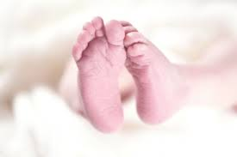
Les ostéodystrophies de l’enfant : chez l’enfant sportif entre 8 et 12 ans, c’est la lésion d’un noyau de croissance osseuse par hyper sollicitation mécanique, provoquant une douleur et une boiterie selon la localisation osseuse :
- Les maladies de Sever : talon
- Les maladies de Köhler-mouchet : sommet de la voûte plantaire
- Les maladies de Freiberg : 2ème métatarsien
- Les maladies de Renander : sésamoïde du 1er orteil
- Les maladies d’Osgood-schlatter : genoux
- Les maladies de Scheuermann : rachis

Slide 17
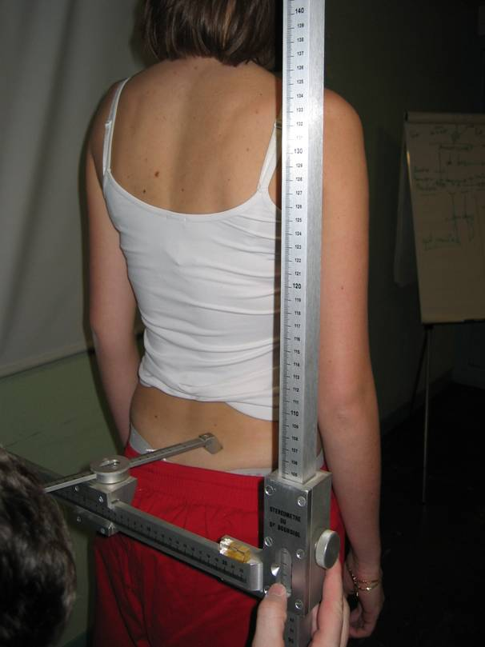
Les attitudes scoliotiques.
Les scolioses.
Les hyperlordoses lombaires.
Les discopathies et lombarthroses.
Les anomalies de rotations du membre inférieur.
Les troubles morpho-statiques du pied :
- Les pieds valgus +++.
- Les pieds varus.
Les troubles morpho-statiques du genou
- Les genoux valgum +++
- Les genoux varum
Et bien d’autres encore…..
La prise en charge des semelles orthopédiques se fait sur la base du tarif responsabilité de la Sécurité Sociale, et cela à partir d’une ordonnance médicale. Elle est renouvelable tous les ans chez l’adulte, tous les 6 mois chez l’enfant jusqu’à ses 16 ans .
Les mutuelles peuvent rembourser une partie.

Slide 18
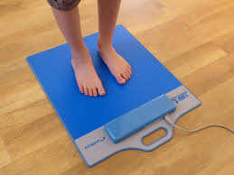
Les incidences sur la marche
On peut faire une analyse par podométrie.

Slide 19
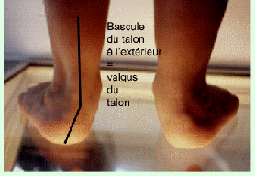
Les troubles morpho-statiques
Exemple d’un pied plat valgus statique chez l’enfant :
Les parents consultent parce que l’enfant marche mal. Il se fatigue anormalement à la marche et demande à être porté. On note une usure asymétrique rapide des chaussures, au dépens des bords internes de la semelle et du talon.
L’examen clinique effectué debout sur podoscope met en évidence :
· Un valgus calcanéen : l’axe du tendon d’Achille et l’axe de la grosse tubérosité du calcanéum forment un angle supérieur à 10°
· Un affaissement de l’arche interne: celle-ci entre en contact avec le sol. On voit saillir exagérément le tubercule du scaphoïde et parfois la tête de l’astragale.
· Une abduction de l’avant-pied : l’avant-pied est élargi et son axe est déjeté en dehors par rapport à celui du médio-pied.
Il peut y avoir des incidences sur le membre inférieur, sur le bassin et la colonne vertébrale.

Slide 20
Les troubles morpho-statiques
Exemple d’un pied varus :
L’axe du tendon d’Achille est vers l’extérieur
On peut avoir une incidences sur le membre inférieur, sur le bassin et la colonne vertébrale.

Slide 21
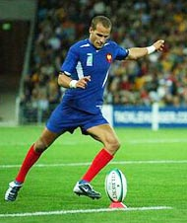
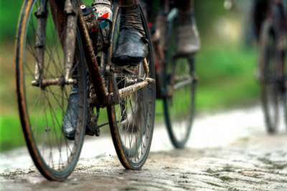
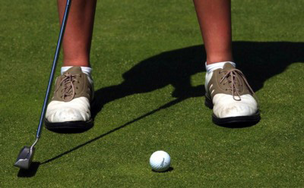
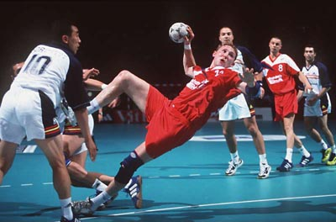
Les semelles orthopédiques

Slide 22
Le passé

Slide 23
Technique et Matériaux
L’examen clinique nous a permis de poser un diagnostic et donc de déterminer
L’emplacement des éléments correcteurs
Leur hauteur
La densité des matériaux utilisés
Les semelles orthopédiques sont maintenant faites en matériaux spécifiques
(en mousses E.V.A (Ethyl Vinyl Acétate), en mousses Polyéthylènes, en résines Polyesters …) Chaque famille ayant des propriétés propres, le pédicure podologue choisira ses matériaux selon différentes notions tels que : la densité, la dureté exprimé en shore A, ainsi que la rémanence, l’absorption….
Elles peuvent être classiques, thermoformées, thermocollées ….
Elles sont de plus en plus légères
Elles sont adaptées au chaussant

Slide 24
La réalisation d’une semelle orthopédique
La semelle orthopédique se compose :
d’une base dont la découpe se fait en fonction d’un gabarit qui correspond à la pointure du patient. Cette base est en résine.
des éléments correcteurs de la semelle
Ils sont en liège ou autres matériaux synthétiques admis dans le cahier des charges.
Leurs formes sont variées ( voûte, cuvette, barre, ... ) et leurs actions multiples ( supinateur, pronateur, stabilisateur, élément de mise en décharge, ... )
du recouvrement (un cuir ou un matériau synthétique non allergisant et lavable, présentant des qualités de solidité, d’hygiène et de confort).

Slide 25
Quelques exemples…

Slide 26
Quelques exemples…

Slide 27
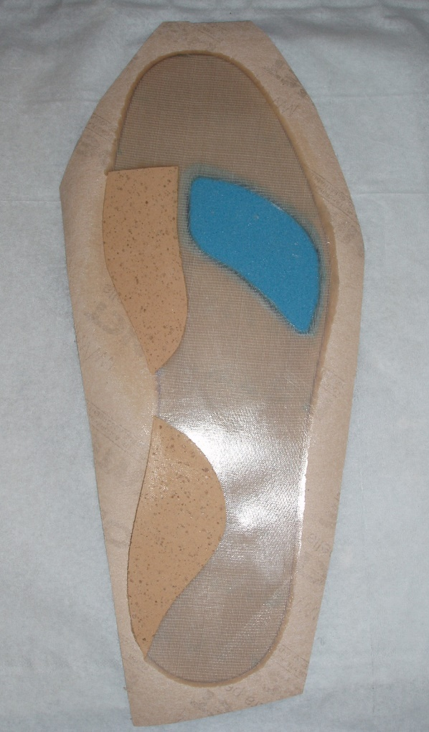
Les semelles thermosoudées

Slide 28
Quelques exemples…

Slide 29
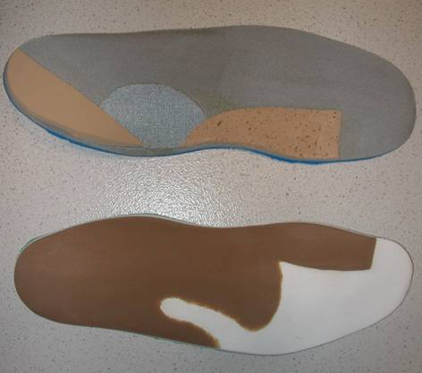
Suivi thérapeutique
Contrôle à 1 mois.
Modifications éventuelles.
Evolution du traitement et adaptation.
Incidences de la chaussure.

Slide 30
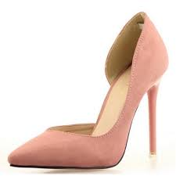
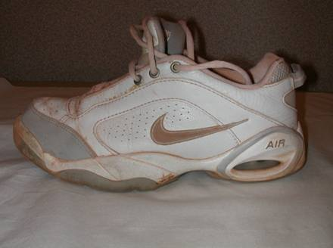
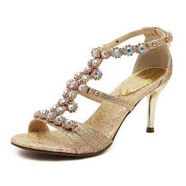
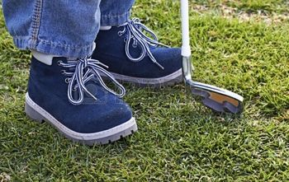
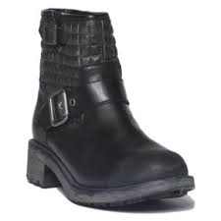
Les chaussures et le conseil de chaussage

Slide 31
La chaussure idéale doit être adaptée à la morphologie et à la physiologie du pied,
en assurant sa protection et son maintien.
Un chaussant confortable doit respecter l’harmonie entre la longueur et la largeur du pied.
Une bonne chaussure doit plier transversalement au niveau des articulations métatarso-phalangiennes pour respecter le déroulement du pied lors du pas.
Un contrefort résistant doit entourer l’emboîtage pour maintenir le calcanéum en position physiologique.
Une bonne chaussure doit être montée sur un bombé de forme bien conçu tenant compte du rapport cambrure-hauteur de talon.
La semelle extérieure doit être résistante mais pas trop rigide pour ne pas s’opposer au déroulement du pas.
Les coutures et les jonctions ne doivent pas coïncider avec une articulation ou une saillie osseuse.

Slide 32
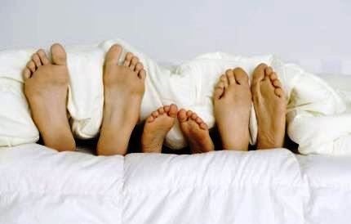
Merci de votre attention…
en espérant vous avoir intéressé….
Les podo de Velizy !

